Slide 1

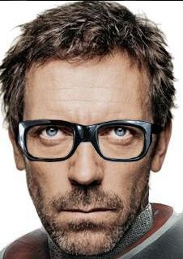

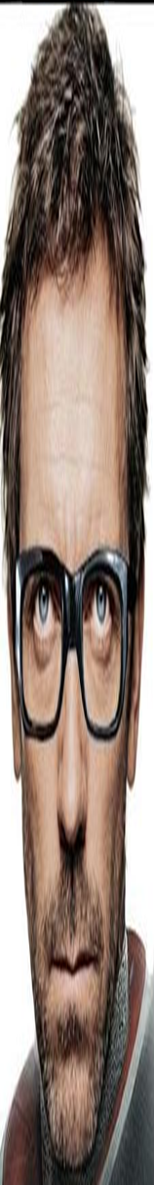
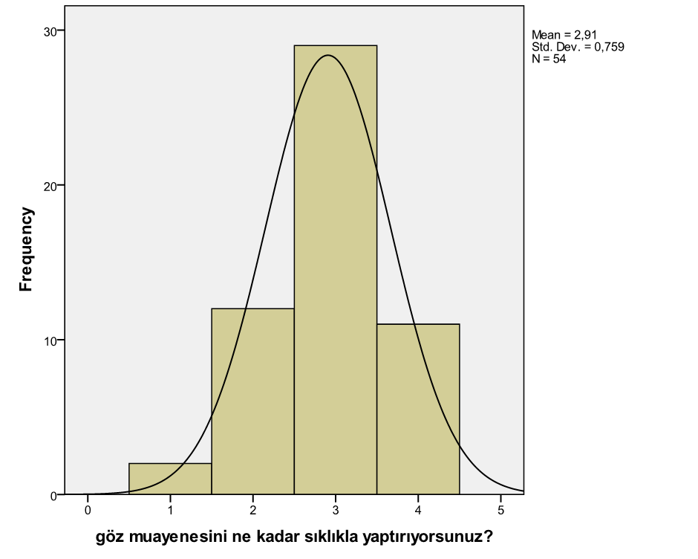

Tıp Fakültesi 1 ve 4. Sınıflar Arasında Gözlük/Lens Kullanımı ve Öğrencilerin Lazer Göz Ameliyatına Bakış Açısı
Hazırlayanlar*; Hatice Hancı, İsmail Tarduş, Yusuf Aktaş, Ersin Demirtaş, İkbal Öztürk
Sunanlar**; M. Kemal Yenidünya, Murat Yıldırım, Talha Küçükoğlu
Danışman***; Yrd. Doç. Dr. Ümit Avşar
*Atatürk Üniversitesi Tıp Fakültesi 2.Sınıf Öğrencileri
**Atatürk Üniversitesi Tıp Fakültesi 1.Sınıf Öğrencileri
***Atatürk Üniversitesi Tıp Fakültesi Aile Hekimliği AD
Giriş ve Amaç
Türkiye’de Optik Sektörü Avrupa Birliği ülkelerine göre çok daha farklı bir konumdadır. Gözlük kullanma oranı gelişmiş ülkelerde % 55 civarındayken, Türkiye’de bu oran %18’ler civarındadır. Bu durumun sebepleri arasında; halkın göz sağlığı ve gözlük kullanımının gerekliliği konusunda yeterli düzeyde bilgisinin olmaması, kamu ve özel kuruluşlar tarafından göz taramalarının ihtiyaca cevap verememesi, nüfusa göre sayıları yeterli olmayan göz doktorlarının özellikle yurdun gelişmiş olan batısında bulunması ve diğer bölgelerde göz hekimine ulaşımın zor olması sayılabilir. Yıllık görme kusuru muayene ihtiyacının ise 30 milyon kişi olduğu biliniyor. Oran, genç ve 40 yaş üstü nüfusa eşit şekilde dağılmış durumda fakat son yıllarda artan bilgisayar kullanımıyla, gözlük kullanımı da her geçen gün artıyor. 1 ve 4. Sınıflar arasındaki gözlük kullanımı, göz bozukluğu bulunma durumu ve lazer ameliyatına bakış açılarını öğrenmeyi amaçladık.
Materyal ve Metod
Tıp fakültesi 1. ve 4. sınıflar arasında gözlük/lens kullanımını ve öğrencilerin lazer göz ameliyatına bakış açılarını incelediğimiz bu gözlemsel kesitsel araştırmada hazırladığımız anketi Erzurum Atatürk Üniversitesi Tıp Fakültesi amfilerinde 1. ve 4. sınıf listesinden rastgele seçilen 30’ar kişilik gruplara uyguladık. Araştırmada bağımlı değişken olarak gözlük kullanımı, lens kullanımı, bağımsız değişken olarak yaş, cinsiyet, göz numarası gibi öğeler kullanıldı. Anketler öğrencilere dağıtıldı, doldurulması istendi. Anketten çıkan cevaplara Ki Kare testi, Man Witney-U testi gibi testler yapılarak SPSS ile veriler bilgisayara girilerek rapor hazırlandı.
Şekil 1: Tıp Fakültesi 1. ve 4. Sınıfların göz muayenesi yaptırma sıklıkları
Şekil 2: Tıp Fakültesi 1. ve 4. Sınıfların gözlük veya lens kullanma süreleri
Bulgular
Katılımcıların % 58,3’ü erkek, % 41,7’si kadın idi. Ortalama göz muayenesine gitme zamanları 2,91±0,759 yıl olan öğrencilerde bulunan göz kırma kusurlarının genel oranı miyop % 65, astigmat % 8,3, hipermetrop % 8,3 şeklindedir. Katılımcılardan göz veya lens kullananlar ortalama 3,15± 1,09 yıldır bunları kullanmaktaydılar. Göz bozukluklarının oranı 1. Sınıflarda miyop % 63,3, astigmat%10, hipermetrop %13,3 iken 4.sınıflarda miyop % 66,7, astigmat% 6,7, hipermetrop % 3,3 idi ve aralarında anlamlı bir fark yoktu. ‘Cam çeşitlerinden hangisini tercih edersiniz?’ sorusuna % 38,3 inceltilmiş yansımasız cam cevabı verilmiştir. "Gözlük seçerken nelere dikkat ediyorsunuz?" Sorusuna ise %36,7 oranla çerçevenin rahatlığı cevabı alınmıştır. “Sizce lazer göz ameliyatı gerekli mi?” sorusuna 1. Sınıfların % 30’u, 4. Sınıfların % 46,7’si, her iki sınıf ortalamasında ise %38,3’ü gereksiz cevabını vermişlerdir ve aralarında istatistiki bir farklılık bulunamamıştır(p=0.184). Lazer ameliyatına 1.sınıfların % 20’si, 4. Sınıfların % 40’ı olumlu bakmadığını ifade etmiştir ve her iki sınıf arasında anlamlı farklılık bulunamamıştır (p=0.91). Kullanıcıların “lazer ameliyatı yaptıracak olsanız nerede yaptırırdınız?” sorusuna ise %51,7 gibi bir oranla özel hastaneler tercih edilmiştir. Sizce Tıp Fakültesinde gözlük/lens kullanma oranı diğer fakültelere göre daha fazla mıdır? Sorusuna ise ‘Kısmen fazla’ veya “fazla” cevabı verenlerin oranı % 83,3 idi.
Sonuç
Tıp fakültesi 1 ve 4. Sınıflar arasında gözlük kullanan öğrencilerin lazer göz ameliyatına bakış açısı arasında fark bulunamamıştır. Bunun nedeni her iki sınıf öğrencilerinin de göz hastalıkları stajını almamış olmaları ve bilgi düzeylerinin benzer olması olabilir. Çünkü sosyal medyada sık sık bu konularla ilgili paylaşımlar yapılmaktadır.
Tablo 1: Tıp Fakültesi 1. ve 4. Sınıfların Lazer Göz Ameliyatına Bakışları
 |  | Lazer ameliyatına bakış |  | Lazer ameliyatı gerekli midir?
 |  | Olumlu | Olumsuz | Olumlu | Olumsuz
1.sınıf | Sayı | 24 | 6 | 21 | 9
 | % | 80 | 20 | 70 | 30
4. sınıf | Sayı | 18 | 12 | 16 | 14
 | % | 60 | 40 | 53,3 | 46,7

